Slide 1

Платформа для
проф ориентации
Автор: Булатов Тимофей
ДТ”Кванториум”
г.Кингисепп
2023

Slide 2
О себе
Булатов Тимофей- разработчик сайта, специализируюсь на создании веб-приложений и сайтов. Мой опыт включает в себя все этапы разработки сайта: от проектирования и создания структуры сайта до тестирования.

Slide 3
Актуальность
При выборе профессии человек сталкивается с трудностью в определении кем он хочет стать.
Данный сайт поможет ему с выбором профориентации.

Slide 4
Цели и задачи
Цель проекта по профессиональной ориентации - предоставить участникам инструменты и ресурсы, которые помогут им определить свои интересы, способности и цели, чтобы они могли выбрать наиболее подходящую для них профессию.
Задачи: Создать инструмент, который поспособствует
определить будущую профессию

Slide 5
Целевая аудитория
Целевая аудитория проекта профориентации включает в себя школьников и студентов которые стоят перед выбором профессии. Проект ориентирован на тех, кто ищет ответы на вопросы о своих интересах, навыках и способностях, чтобы определить наиболее подходящую сферу деятельности.

Slide 6

Описание проекта
Проект профессиональной ориентации представляет собой комплексный сайт, направленный на помощь участникам в определении их интересов и способностей. Проект включает в себя различные направления, такие как тест на профориентацию, информацию о популярных профессиях и т.д., которые помогают участникам лучше понять свои возможности и выбрать наиболее подходящую профессию.

Slide 7
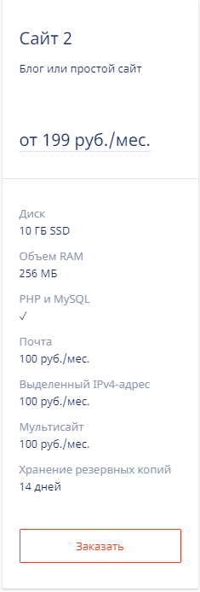
Описание проекта
Сайт написан на языке HTML со стилем CSS.Был выбран хостинг и доменное имя.В качестве хостинга был выбран ru-centrer.Мы выбрали

Slide 8
Аналоги
Билет в будущее
Проект по профориентации может иметь аналоги, которые также направлены на помощь людям в выборе профессии. Однако, каждый проект имеет свои особенности и преимущества. В данном проекте мы сравним его с двумя аналогами
Билет в будущее ориентирован на предоставление информации о различных профессиях и помощь в выборе наиболее подходящей. Он предлагает широкий спектр материалов, включая видео и тесты. Однако, недостатком проекта является то, что он не очень удобен для использования и затрачивает очень много времени

Slide 9
НАДПО
Мой проект
Мой проект по профориентации конечно может быть немного хуже чем два предыдущих аналога из-за того что мне давалось мало времени на создание,но он может быть удобен интерфейсом и использованием.Мой проект не затрачивает много времени,а также есть ссылка на профориентационный тест,но пока что довольно мало информации по какой-либо профессии.
НАДПО в свою очередь, предлагает более индивидуальный подход к выбору профессии. Он использует различные методы, такие как 220 часовые тестирования, чтобы помочь человеку определить свою профессиональную направленность. Однако НАДПО может быть менее доступным для некоторых людей из-за высокой стоимости услуг.

Slide 10
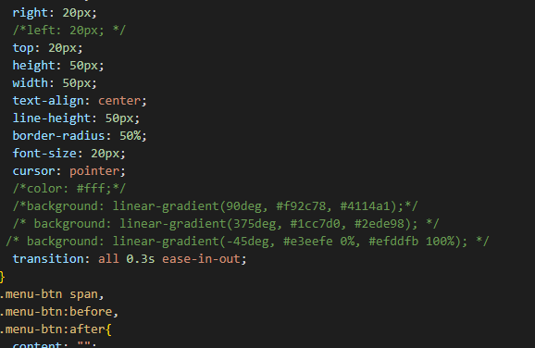
Код главной страницы сайта

Slide 11
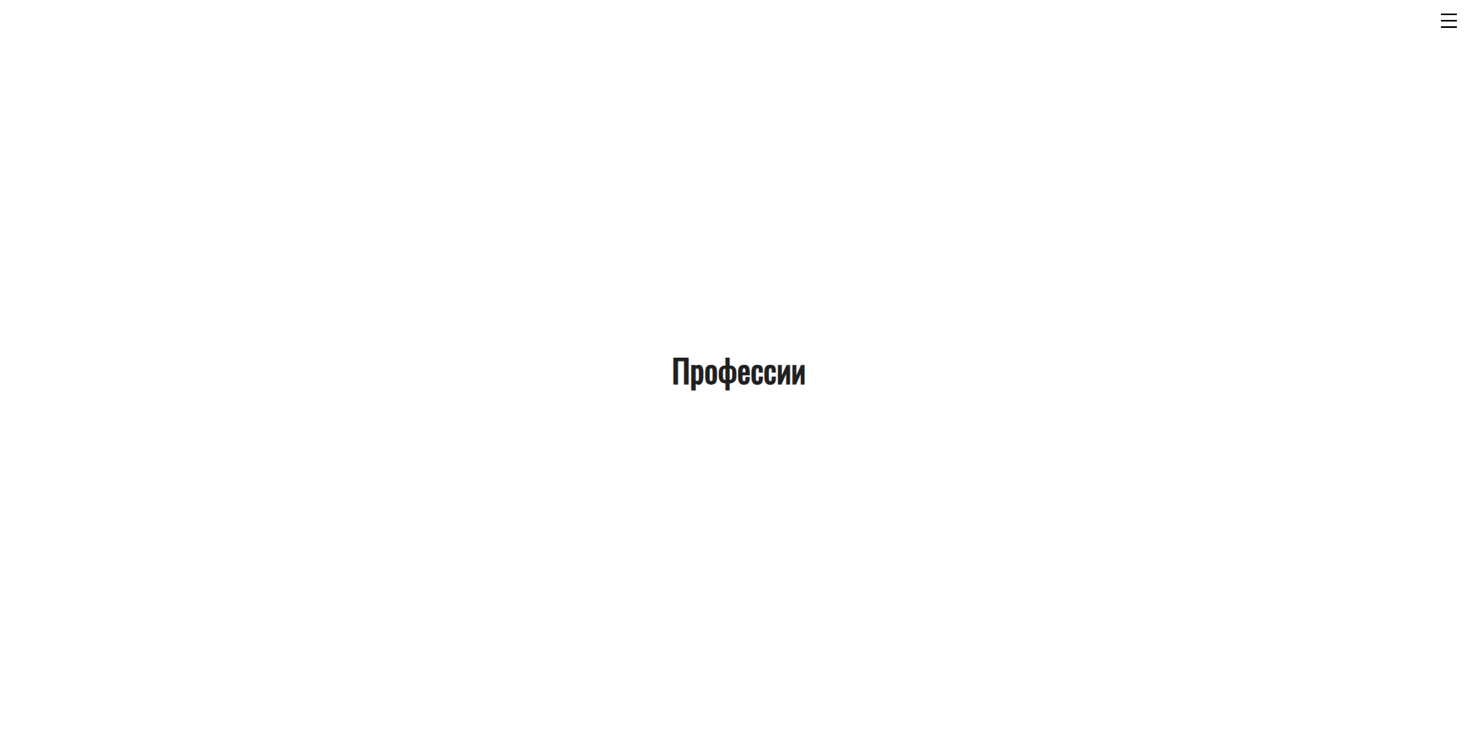

Скриншот сайта

Slide 12
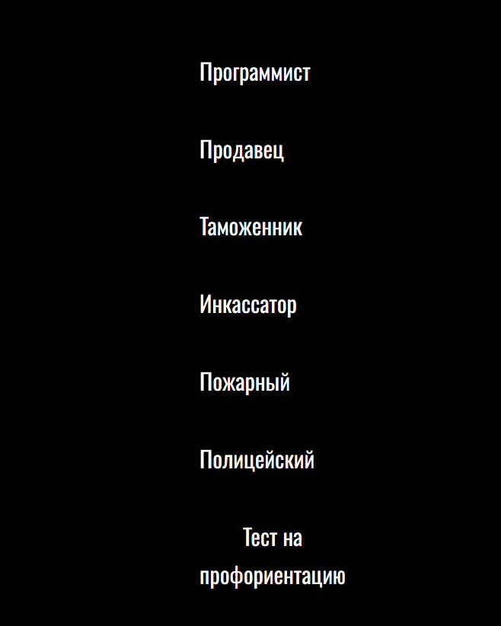
Скриншот сайта

Slide 13
Дальнейшее развитие:
1)Добавить еще больше профессий и описания к ним
2)Добавить больше тестов на профориентацию
3)Сделать мобильное приложение
профориентации

Slide 14
Спасибо за внимание!

